Slide 1
概率统计及随机过程
北京航空航天大学国际学院

Slide 2
3.5 相互独立的随机变量
利用古典概率中事件的独立性, 可以类似
地定义随机变量的独立性.
定义7 设 F(x, y), F_{X}(x), F_{Y}(y) 分别是二维随机
变量(X, Y)的分布函数及边沿分布函数. 若对
于所有 x, y 有
P{X ≤ x, Y ≤ y} = P{X ≤ x} P{Y ≤ y},
即F(x, y) = F_{X}(x)F_{Y}(y), 则称随机变量 X, Y
相互独立.

Slide 3
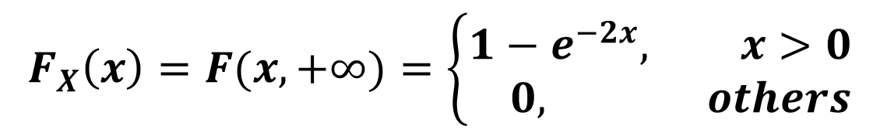
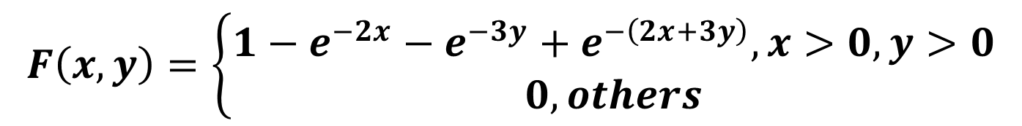
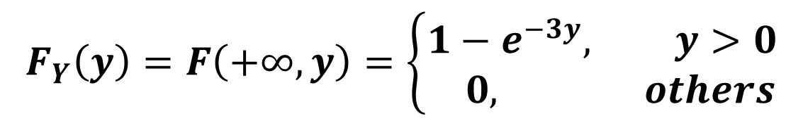
3.5 相互独立的随机变量
例1 设二维随机变量 (X, Y) 的分布函数为
$$F\left(x,y\right)=\left\{\begin{aligned}1−e^{−2x}−e^{−3y}+e^{−\left(2x+3y\right)},x>0,y>0 \\ 0, others\end{aligned}\right.$$
验证随机变量 X 与 Y 相互独立.
解:
$$F_{X}\left(x\right)=F(x,+∞)=\left\{\begin{aligned}1−e^{−2x}, x>0 \\ 0, others\end{aligned}\right.$$
$$F_{Y}\left(y\right)=F\left(+∞,y\right)=\left\{\begin{aligned}1−e^{−3y}, y>0 \\ 0, others\end{aligned}\right.$$

Slide 4
3.5 相互独立的随机变量
定理1 对于离散型随机变量, X, Y 相互独立的条 件等价于
P{X = x_{i} , Y = y_{j}} = P{X = x_{i}}P{Y = y_{j}}.
定理2 设(X, Y)是连续性随机变量, f (x, y), f_{X}(x),
f_{Y}(y)分别为(X, Y)的概率密度和边缘概率密度,
则X, Y相互独立
⇔ f (x, y) = f_{X}(x) f_{Y}(y) 几乎处处成立.

Slide 5

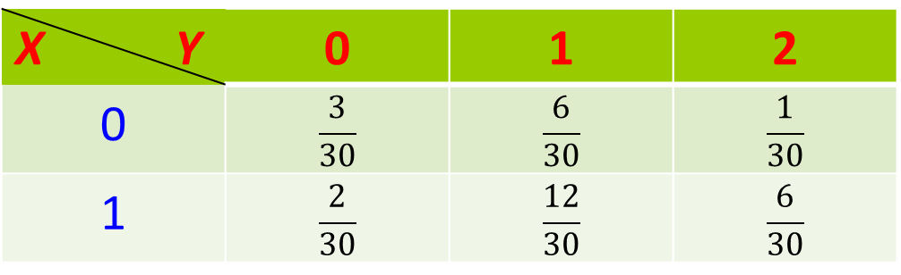
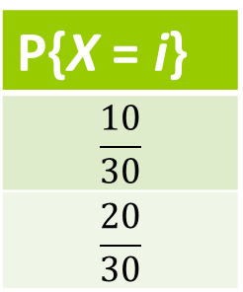
3.5 相互独立的随机变量
例2 已知二维离散型随机变量 (X, Y) 的分布律
为
X Y | 0 | 1 | 2
0 | $$\frac{3}{30}$$ | $$\frac{6}{30}$$ | $$\frac{1}{30}$$
1 | $$\frac{2}{30}$$ | $$\frac{12}{30}$$ | $$\frac{6}{30}$$
P{X = i}
$$\frac{10}{30}$$
$$\frac{20}{30}$$
P{Y = j} | $$\frac{5}{30}$$ | $$\frac{18}{30}$$ | $$\frac{7}{30}$$
验证 X 和 Y 是否独立?

Slide 6
3.5 相互独立的随机变量
例3 已知 (X, Y) 的分布律为
(1) 求 α , β 满足的条件;
(2) 若 X 与 Y 相互独立, 求α , β 的值.
解:
由条件, (X, Y) 的分布律可写为

Slide 7
3.5 相互独立的随机变量
(1) 由分布律的性质知

Slide 8
3.5 相互独立的随机变量
(2) 因为 X 与 Y 相互独立, 所以有
特别有
又

Slide 9
3.5 相互独立的随机变量
二维正态随机变量(X, Y). 它的概率密度为:

Slide 10
3.5 相互独立的随机变量
根据以前结果
因此当 ρ = 0时, 则有 f (x, y) = f_{X}(x) f_{Y}(y).
于是 X , Y 相互独立.

Slide 11
3.5 相互独立的随机变量
反之, 若 X, Y 相互独立, 由 f (x, y) = f_{X}(x) f_{Y}(y).
令 x = μ₁, y = μ₂ , 得
从而 ρ = 0.
因此有
二维正态随机变量 (X, Y) 相互独立的充分
必要条件是参数ρ = 0.

Slide 12
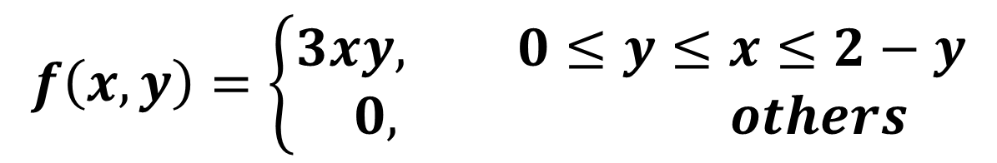
3.5 相互独立的随机变量
例4 设二维随机变量 (X, Y) 的概率密度为
$$f\left(x,y\right)=\left\{\begin{aligned}3xy, 0≤y≤x≤2−y \\ 0, others\end{aligned}\right.$$
判定 X 和 Y 是否相互独立.
y = x
y = 2 − x

Slide 13
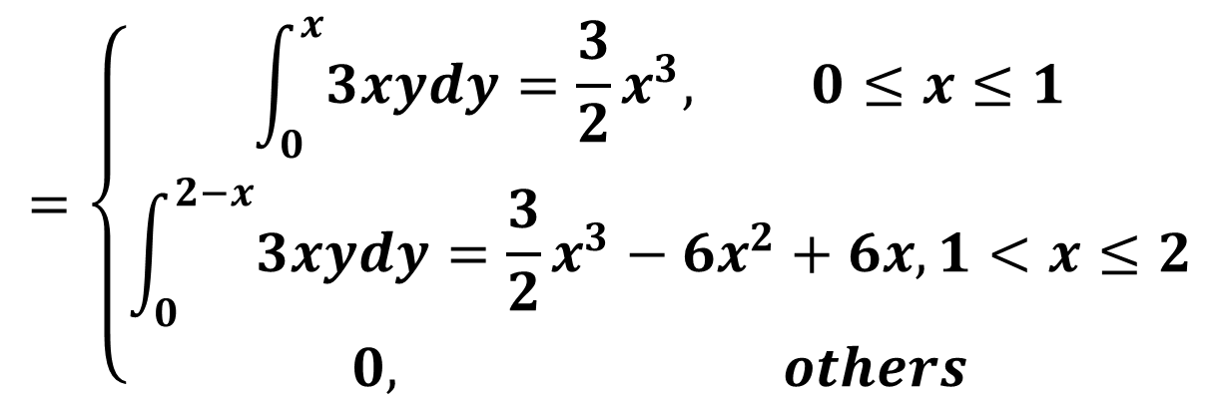
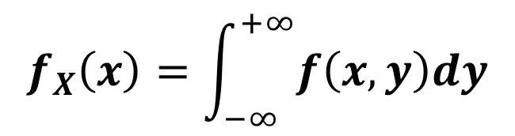
3.5 相互独立的随机变量
解: f (x, y) 的定义域如图.
$$f_{X}\left(x\right)=\int_{−∞}^{+∞}{f\left(x,y\right)dy}$$
y = x
y = 2 − x
$$=\left\{\begin{aligned}\int_{0}^{x}{3xydy}=\frac{3}{2}x^{3}, 0≤x≤1 \\ \int_{0}^{2−x}{3xydy}=\frac{3}{2}x^{3}−6x^{2}+6x, 1<x≤2 \\ 0, others\end{aligned}\right.$$

Slide 14
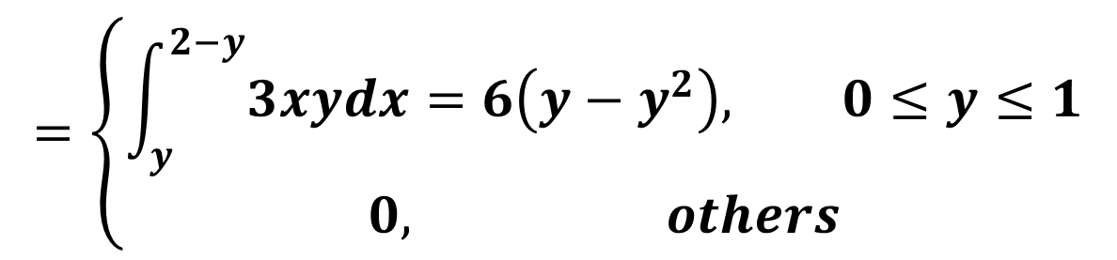
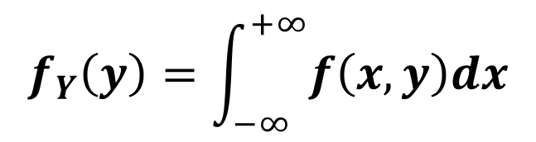
3.5 相互独立的随机变量
$$f_{Y}\left(y\right)=\int_{−∞}^{+∞}{f\left(x,y\right)dx}$$
y = x
y = 2 − x
$$=\left\{\begin{aligned}\int_{y}^{2−y}{3xydx}=6\left(y−y^{2}\right), 0≤y≤1 \\ 0, others\end{aligned}\right.$$
显然 f (x, y) ≠ f_{X}(x)•f_{Y}(y).
因此 X 与 Y 不独立.

Slide 15
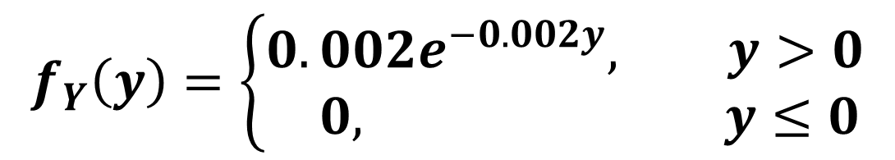
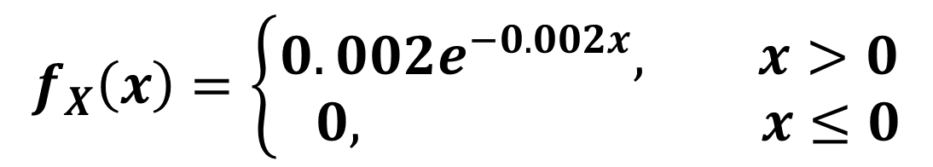
3.5 相互独立的随机变量
例5 某型号钻头的寿命服从参数 λ = 0.002的
指数分布. 欲打一口深为 500m 的井, 求恰好
需要两只钻头的概率.
解:
设第一只钻头的寿命为 X, 第二只的寿命为
Y , 则
$$f_{X}\left(x\right)=\left\{\begin{aligned}0.002e^{−0.002x}, x>0 \\ 0, x≤0\end{aligned}\right.$$
$$f_{Y}\left(y\right)=\left\{\begin{aligned}0.002e^{−0.002y}, y>0 \\ 0, y≤0\end{aligned}\right.$$

Slide 16
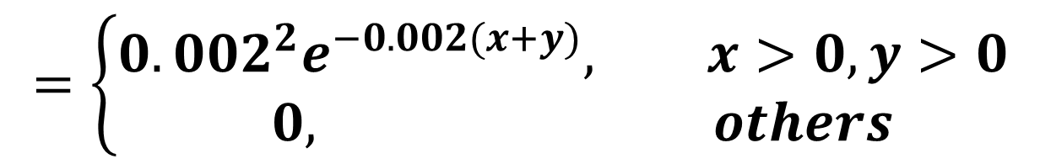

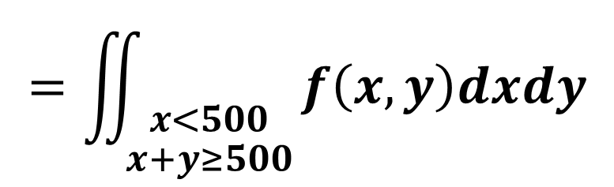
3.5 相互独立的随机变量
由 X, Y 相互独立, (X, Y) 的概率密度为
$$f\left(x,y\right)=f_{X}(x)f_{Y}(y)$$
$$=\left\{\begin{aligned}{0.002}^{2}e^{−0.002(x+y)}, x>0,y>0 \\ 0, others\end{aligned}\right.$$
P{恰好需要两只钻头}
= P{X<500, X + Y ≥ 500}
$$=\iint_{\begin{aligned}x<500 \\ x+y≥500\end{aligned}}{f\left(x,y\right)dxdy}$$

Slide 17
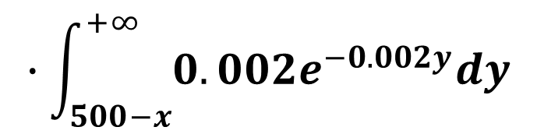
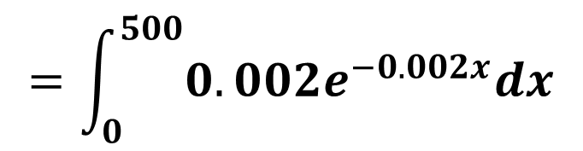
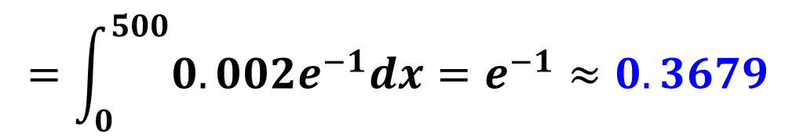
3.5 相互独立的随机变量
$$=\int_{0}^{500}{0.002e^{−0.002x}dx}$$
$$∙\int_{500−x}^{+∞}{0.002e^{−0.002y}dy}$$
$$=\int_{0}^{500}{0.002e^{−1}dx}=e^{−1}≈0.3679$$
练习: P69 第20题.

Slide 18
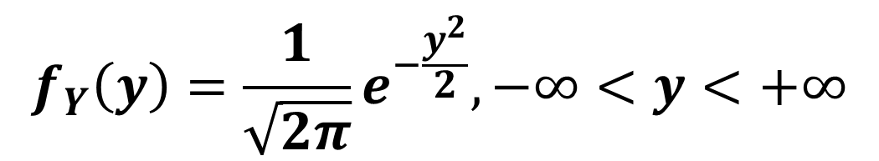
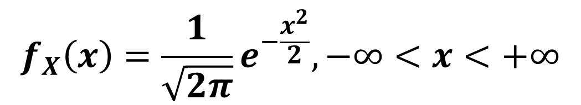
3.5 相互独立的随机变量
例6 设随机变量 X 与 Y 相互独立且同服从
N(0, 1) 分布. 求
(1) t 的二次方程 t² + 2Xt + Y² = 0 有实根的概率;
(2) P{X² + Y² ≤ 1}.
解: 由题意
$$f_{X}\left(x\right)=\frac{1}{\sqrt{2π}}e^{−\frac{x^{2}}{2}},−∞<x<+∞$$
$$f_{Y}\left(y\right)=\frac{1}{\sqrt{2π}}e^{−\frac{y^{2}}{2}},−∞<y<+∞$$

Slide 19

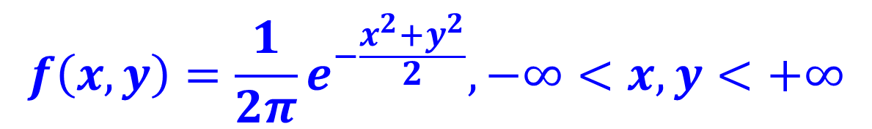
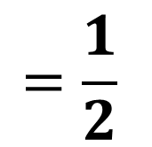
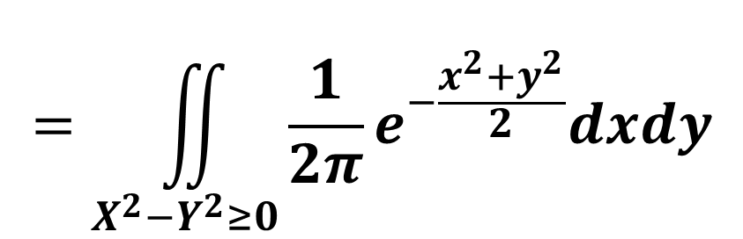
3.5 相互独立的随机变量
$$f\left(x,y\right)=\frac{1}{2π}e^{−\frac{x^{2}+y^{2}}{2}},−∞<x,y<+∞$$
(1)
$$P\{t^{2}+2Xt+Y^{2}=0有实根\}$$
$$=P\left\{4X^{2}−4Y^{2}≥0\right\}=P\left\{X^{2}−Y^{2}≥0\right\}$$
$$=\iint_{X^{2}−Y^{2}≥0}{\frac{1}{2π}e^{−\frac{x^{2}+y^{2}}{2}}dxdy}$$
$$=\frac{1}{2}$$

Slide 20
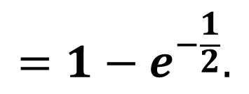
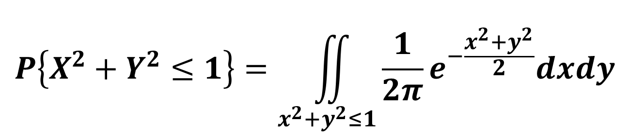
3.5 相互独立的随机变量
(2)
$$P\left\{X^{2}+Y^{2}≤1\right\}=\iint_{x^{2}+y^{2}≤1}{\frac{1}{2π}e^{−\frac{x^{2}+y^{2}}{2}}dxdy}$$
$$=1−e^{−\frac{1}{2}}.$$

Slide 21
3.5 相互独立的随机变量
根据二维随机变量的这些概念，可以类似
讨论 n (n > 2) 维随机变量的分布函数、概
率密度、边缘概率密度、独立性等概念.
定理3 设(X₁, X₂, …, X_{m}) 和(Y₁, Y₂, …, Y_{n})
相互独立, 则 X_{i}( i = 1, 2, …, m)和Y_{j} ( j = 1,
2, …, n)相互独立. 若 h , g 是连续函数, 则
h(X₁, X₂, …, X_{m})和 g(Y₁, Y₂, …, Y_{n})相互独
立.
作业: P69 21, 25, 27, 29.

